Slide 1

BRIEFING REGIONAL DIÁRIO
Confeccionado em: 24/09/2026
Confeccionado por: SO VIEIRA
Previsor: CAP ROSSETE

Slide 2
PREVISÃO PARA AS REGIÕES
REGIÃO SUL: A Região Sul de amanhece com redução de teto de visibilidade no nordeste do Rio Grande do Sul, leste de Santa Catarina e leste do Paraná. Mas um sistema de alta pressão favorece o bom tempo, de forma que predominarão condições de voo visual ao longo do período.
REGIÃO SUDESTE: O período inicia ainda sob influência da passagem de uma frente fria, com redução de teto ou visibilidade no leste de São Paulo, Rio de Janeiro, Espírito Santo e leste de Minas Gerais. Pela manhã, há possibilidade de chuva moderada no leste de Minas Gerais e no Espírito Santo. No final da manhã, essas condições melhoram gradualmente. À tarde, o aquecimento diurno favorece instabilidades no Triângulo Mineiro, centro e norte de Minas Gerais e norte de São Paulo, com trovoadas isoladas.
REGIÃO CENTRO-OESTE: O aquecimento diurno favorecerá a ocorrência de trovoadas isoladas no Distrito Federal, em Goiás e no leste, centro e norte de Mato Grosso.
REGIÃO NORDESTE: Pela manhã, a passagem de uma frente fria favorece chuva moderada no extremo sul da Bahia. À tarde e no início da noite, o aquecimento diurno proporciona trovoadas isoladas no centro e oeste do estado.
REGIÃO NORTE: O dia inicia com trovoadas ocasionais restritas a Roraima e ao norte do Amazonas. À tarde e início da noite, a instabilidade se intensifica, com trovoadas ocasionais no noroeste e oeste do Amazonas e trovoadas isoladas no centro, sul e leste do Amazonas, oeste e sul do Amapá, oeste do Tocantins e em Rondônia.

Slide 3
BRIEFING REGIONAL DIÁRIO
SIGMET em vigor
Localidades com evento severo
Vento forte (≥ 21 KT / rajada)
SBAO: 5, 6
SBAZ: 14, 15, 16, 17
SBCW: 5
SBRE: 7
SBBV SBRB SBCZ SBUA SBCC SBSO SBTT SBJI SSKW SBSI SBBR SBCF SBGO SBGP SBML SBBU SBAE SBDN SBPA
SBPS SBVT SBUF SBTD SBCA SBPO SBCH SBPF SBCX SBFL SBJA SBPA SBCO SBPK SBBG SBSM
Atualizações consulte: https://redemet.decea.mil.br/

Slide 4

BRIEFING REGIONAL DIÁRIO
RESTRIÇÕES · METAR 24/09 12:04 UTC
1 - Restrições de teto: SBCT, SBGL, SBGR, SBSP
2 - Restrições de visibilidade: SBEG
3 - Restrições de teto/visibilidade: Não houve.
 | VFR | Vis ≥ 5.000 m e Teto ≥ 1.500 ft
 | IFR | Vis 1.500–5.000 m ou Teto 600–1.500 ft
 | ABX MIN | Vis < 1.500 m ou Teto < 600 ft
Atualizações consulte: https://redemet.decea.mil.br/

Slide 5
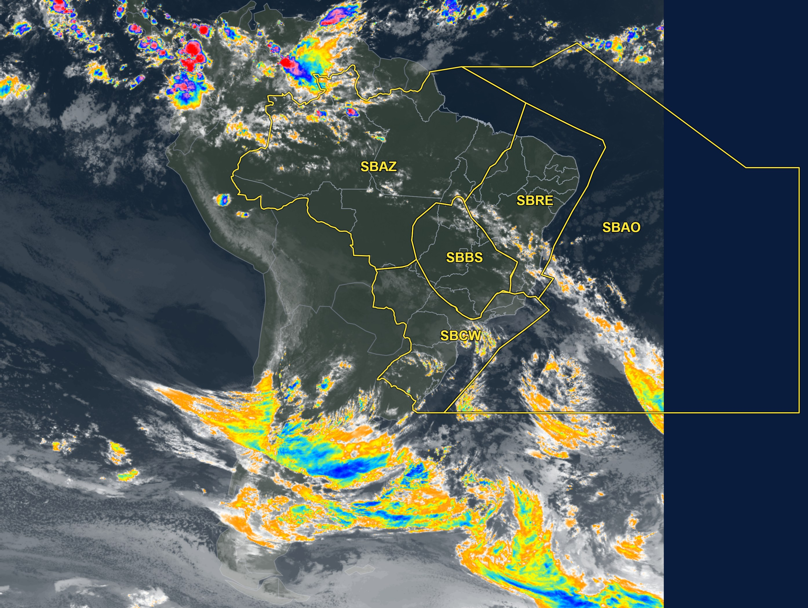
Satélite — América do Sul
Imagem: 24/09/2026 11:20 UTC
Atualizações consulte: https://redemet.decea.mil.br/

Slide 6
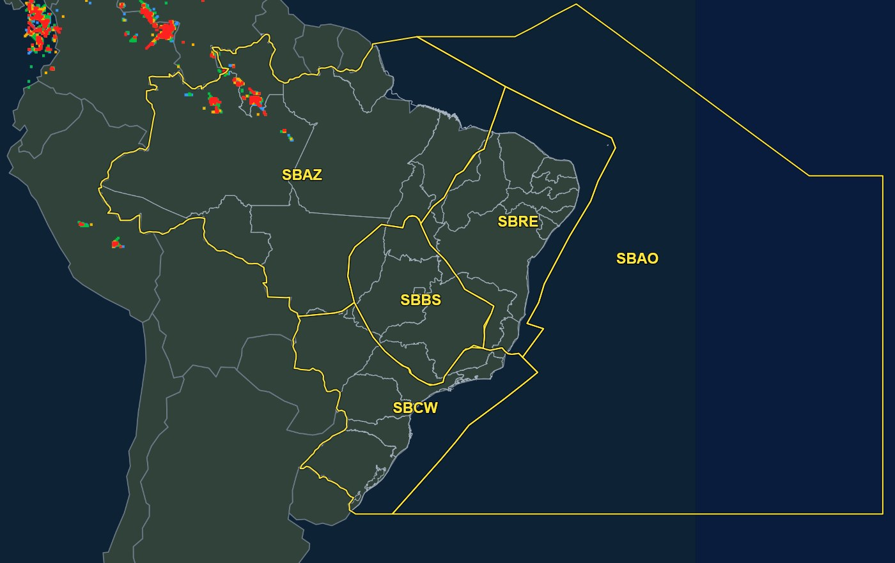
DEA - 12:04 UTC
0–15 min
15–30 min
30–45 min
45–60 min
Atualizações consulte: https://redemet.decea.mil.br/

Slide 7
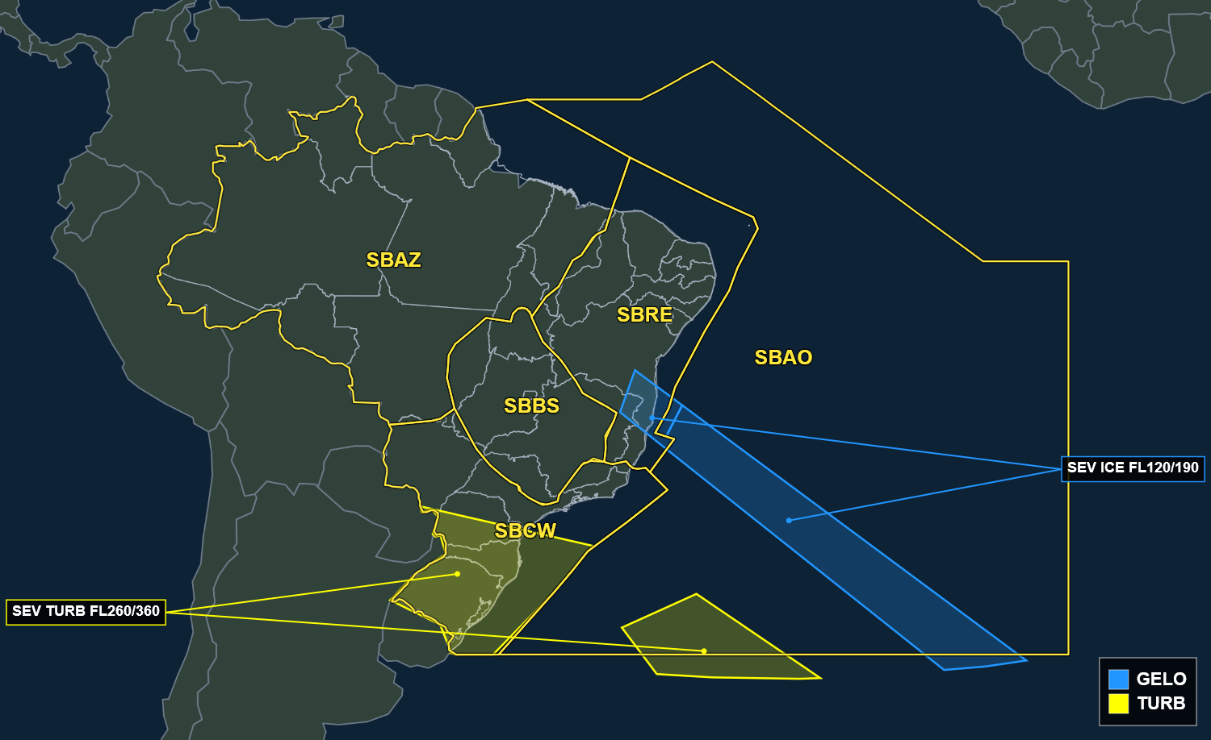
SIGMET em vigor · consulta 24/09 12:04 UTC
Atualizações consulte: https://redemet.decea.mil.br/

Slide 8
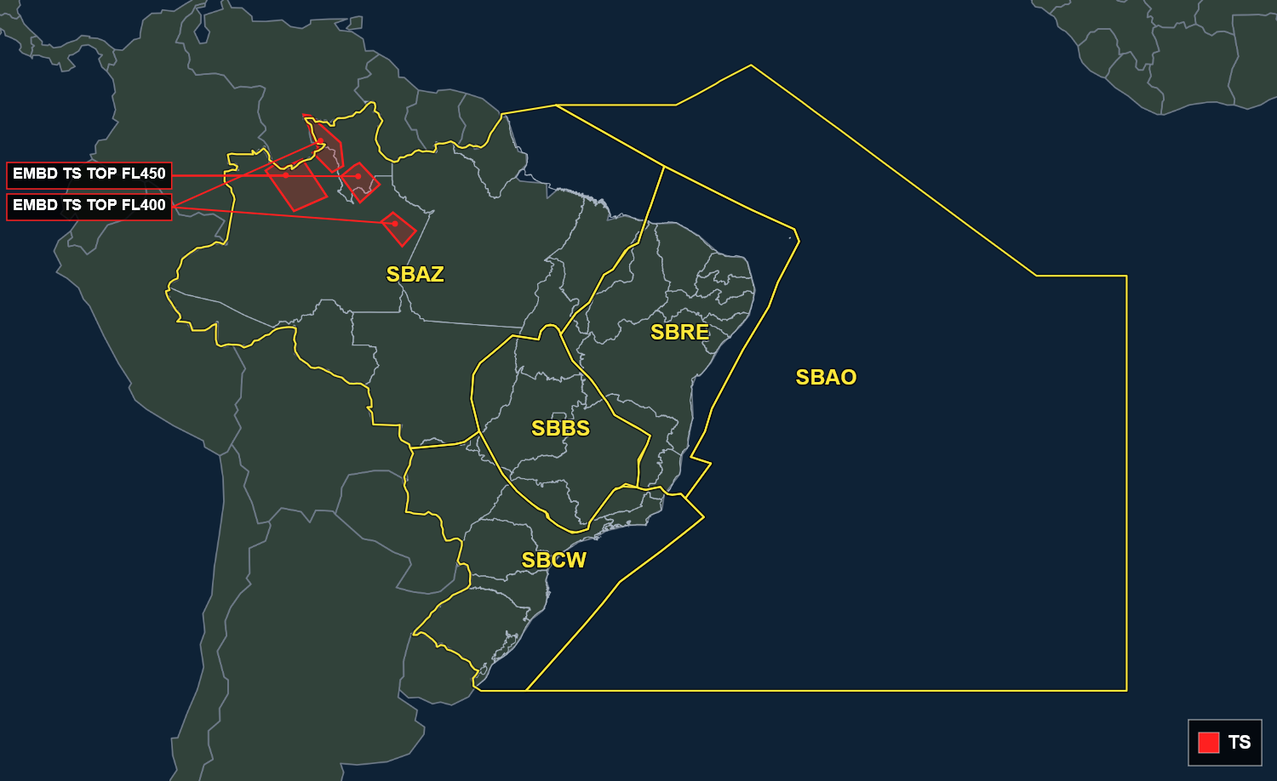
SIGMET de TS em vigor · consulta 24/09 12:04 UTC
Atualizações consulte: https://redemet.decea.mil.br/

Slide 9
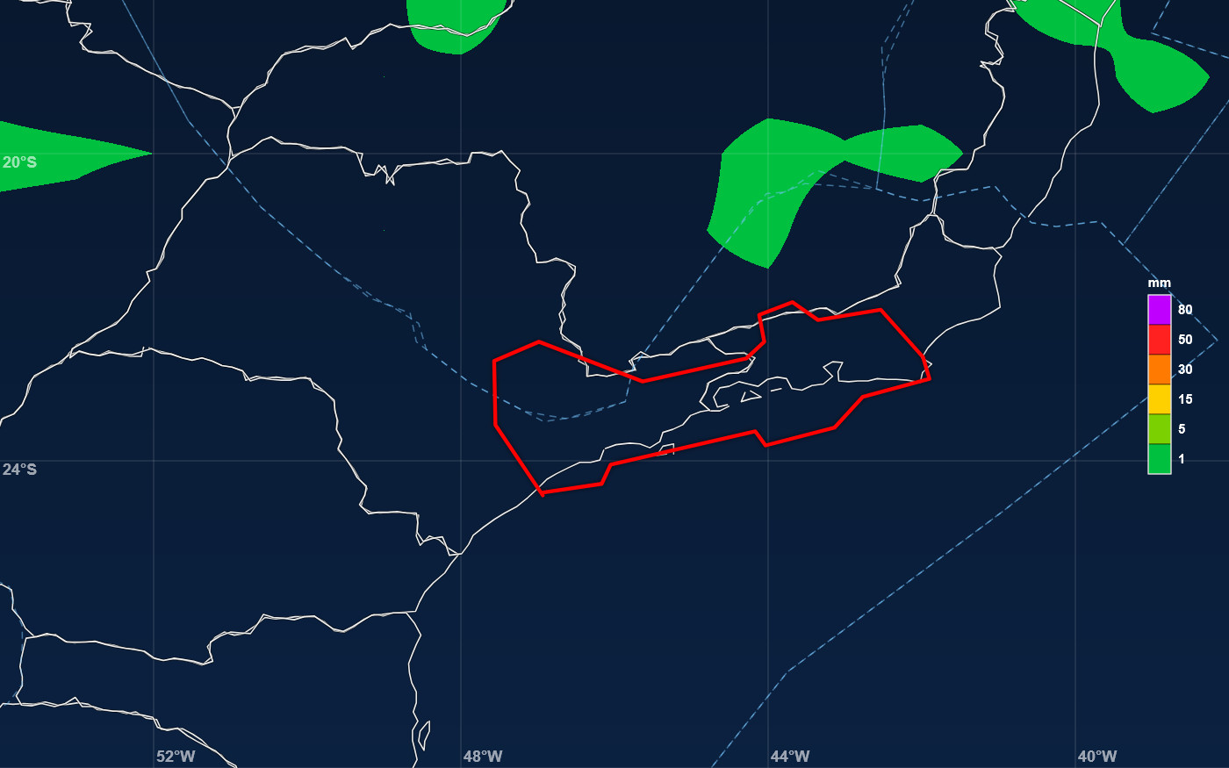
Modelagem ECMWF — precipitação prevista (pico) · 2000 UTC 24/09 (rodada 24/09 00Z)

Slide 10
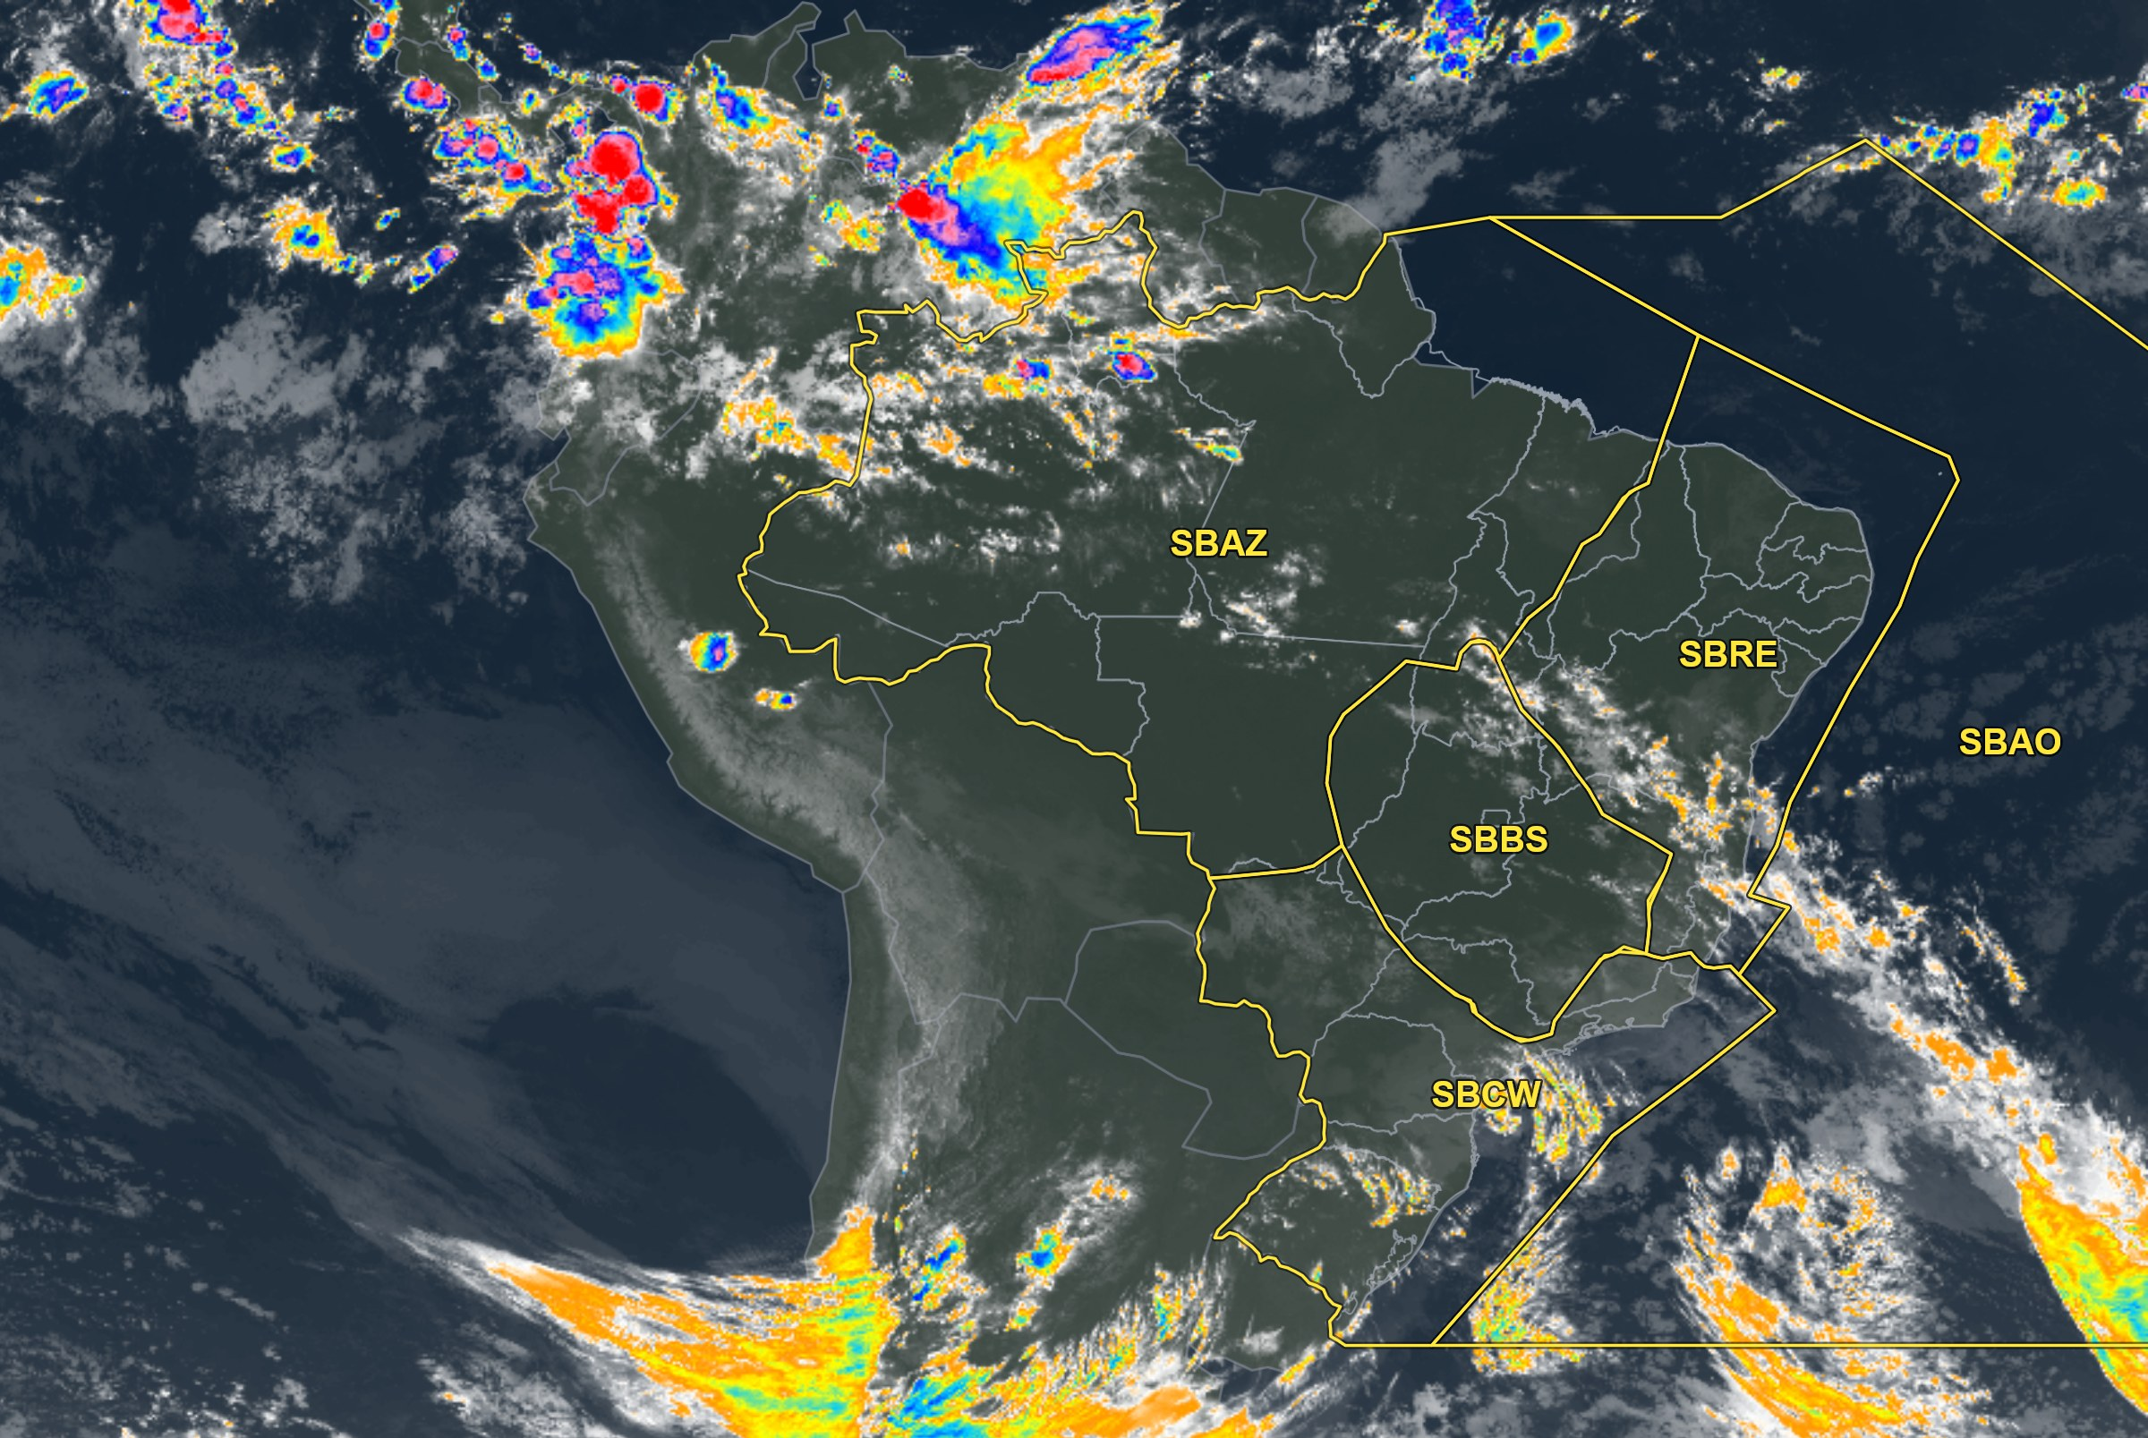
Satélite realçada
Imagem: 24/09/2026 11:20 UTC
FIR-AZ | EG | BE | BV | MQ | SL | SN | PV | RB | CY
MANHÃ | FU V
TARDE |  |  | TSRA V |  |  |  | TSRA | TSRA
NOITE | TS
MANHÃ |  |  |  |  | -RA |  |  | T

Slide 11
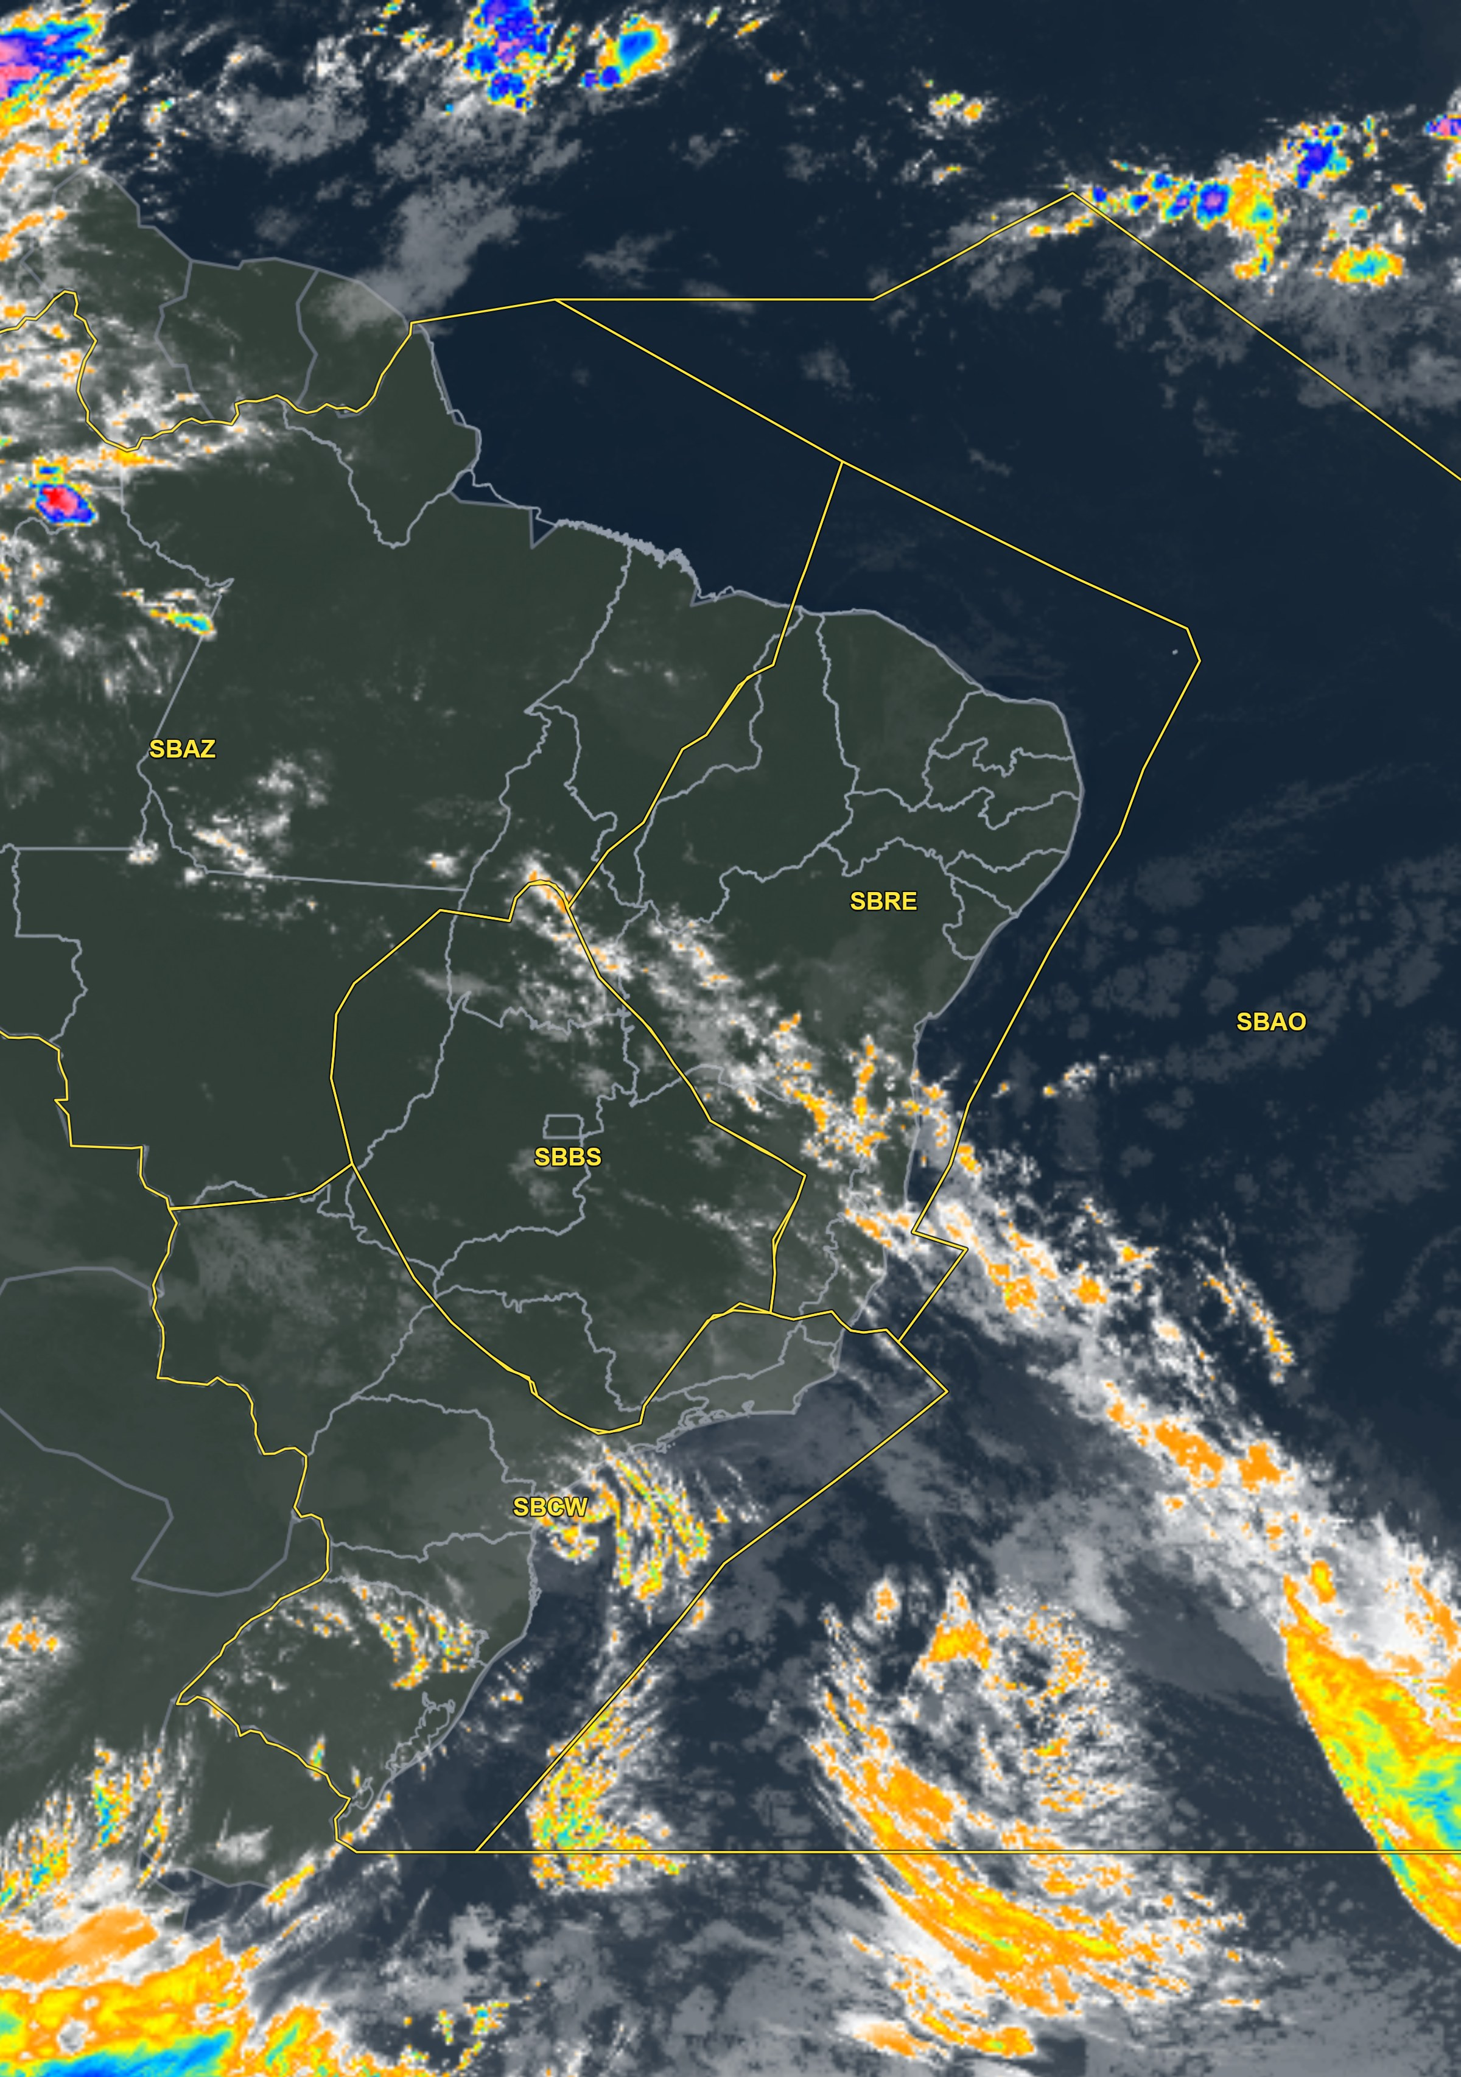
Satélite realçada
Imagem: 24/09/2026 11:20 UTC
FIR-RE | FZ | RF | SV | VT
MANHÃ
TARDE | RJD 23KT
NOITE
MANHÃ

Slide 12
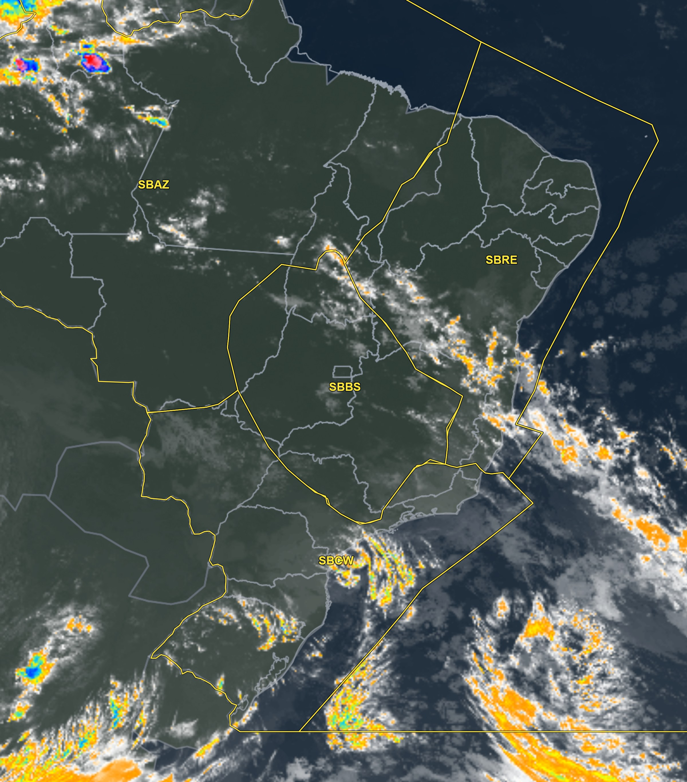
Satélite realçada
Imagem: 24/09/2026 11:20 UTC
FIR-BS | BR | GO | BH | CF | KP
MANHÃ
TARDE | TS | TS | TS | TS
NOITE | TS |  |  | TS
MANHÃ |  |  | T

Slide 13
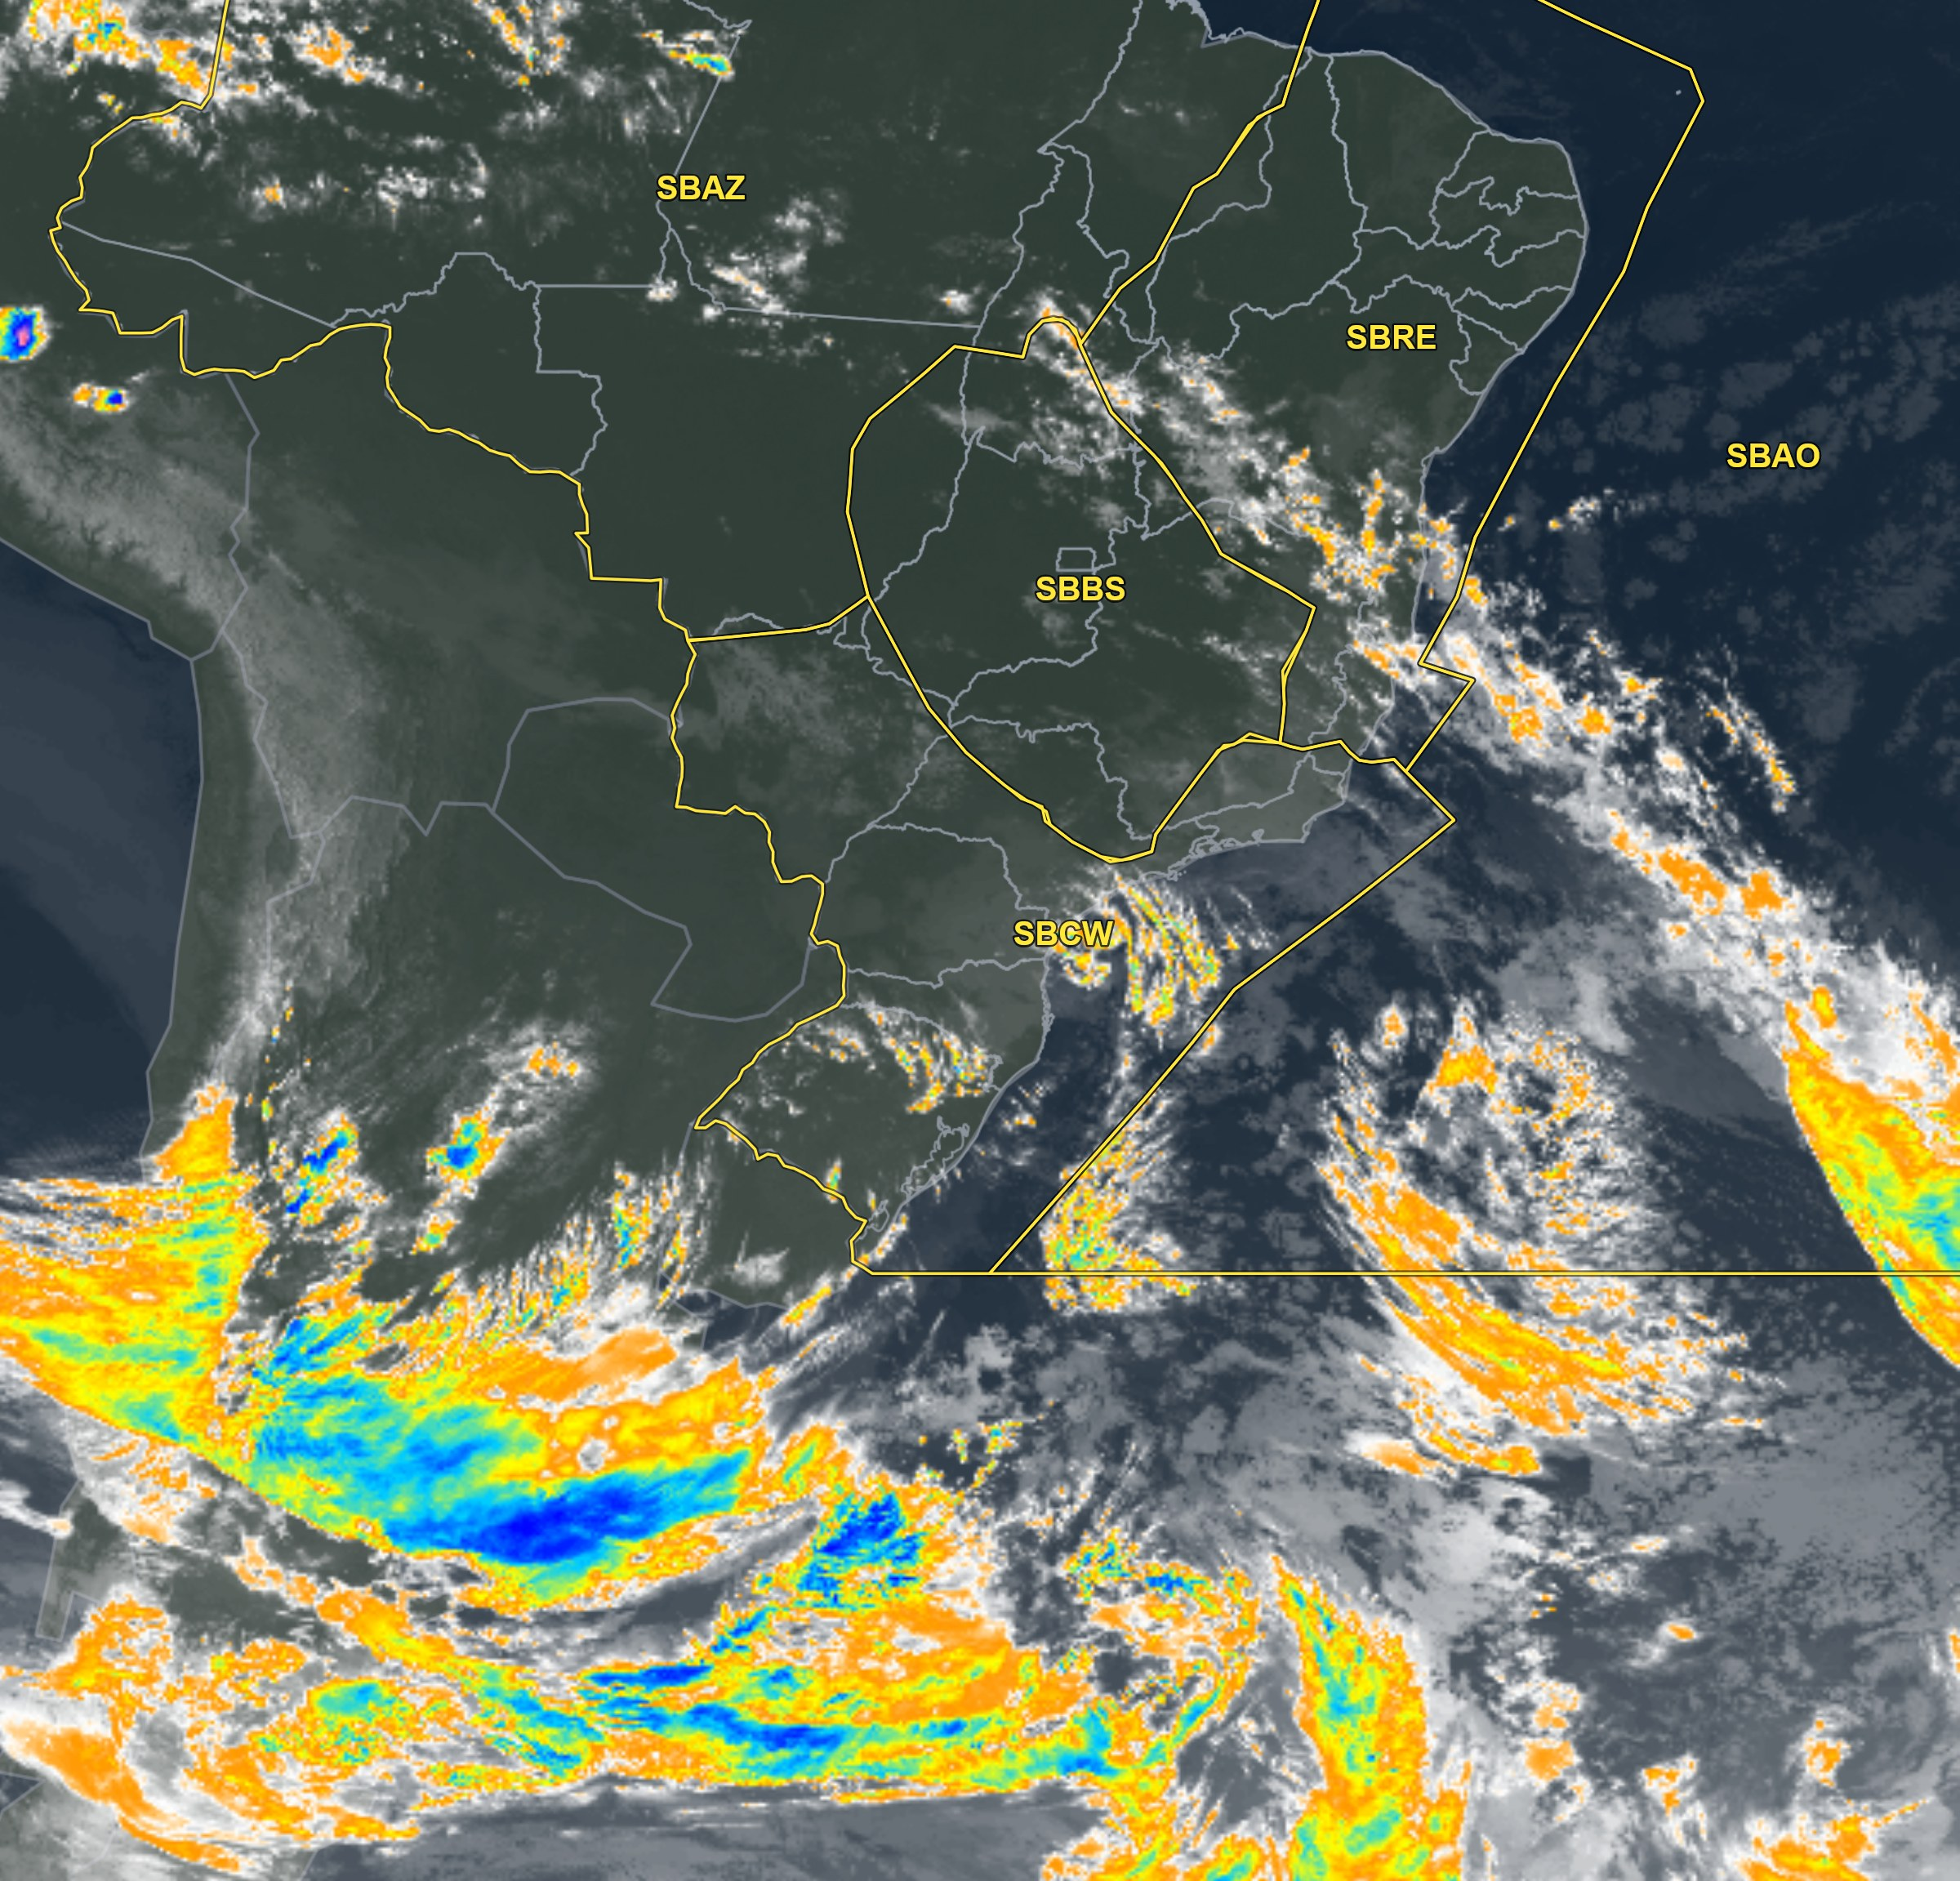
Satélite realçada
Imagem: 24/09/2026 11:20 UTC
FIR-CW | GR | SP | GL | RJ | CG | CT | FI | FL | JV | NF | PA
MANHÃ | T | T | T |  |  | T
TARDE |  |  |  |  | -RA |  |  | RJD 25KT
NOITE | BR T/V | BR T/V |  |  |  | BR T/V
MANHÃ | BR T/V | BR T/V |  |  |  | BR T/V |  | RJD 22KT | T | T

